Slide 1



TRƯỜNG ĐẠI HỌC CÔNG NGHIỆP HÀ NỘI
KHOA CÔNG NGHỆ THÔNG TIN
BÁO CÁO ĐỒ ÁN TỐT NGHIỆP
XÂY DỰNG WEBSITE BÁN ĐỒ THỂ THAO DR MINH SPORT CÓ TÍCH HỢP THANH TOÁN TRỰC TUYẾN
GVHD : TS. NGUYỄN VĂN TỈNH
Sinh viên : NGUYỄN VĂN HÙNG
Mã sinh viên : 2020604863

Slide 2
1
Tổng quan đề tài
2
Phân tích và thiết kế hệ thống
NỘI DUNG
3
Demo sản phẩm
4
Hạn chế và hướng phát triển

Slide 3
TỔNG QUAN ĐỀ TÀI
Phần 1

Slide 4
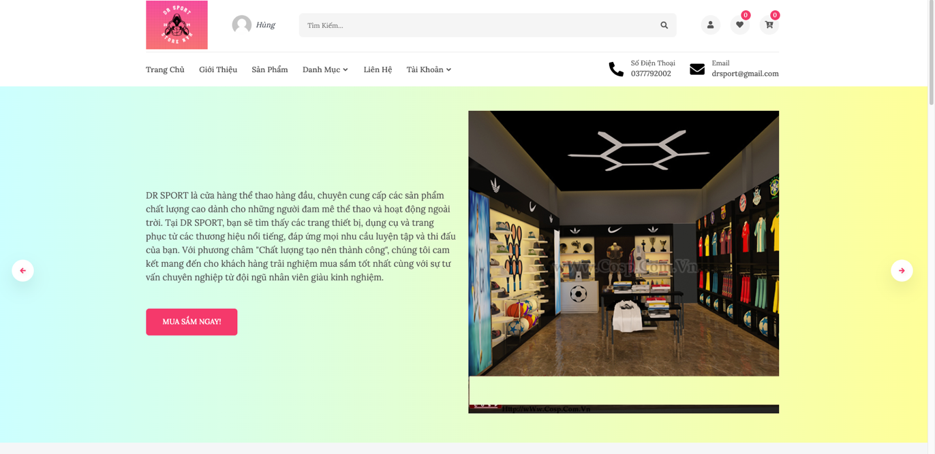

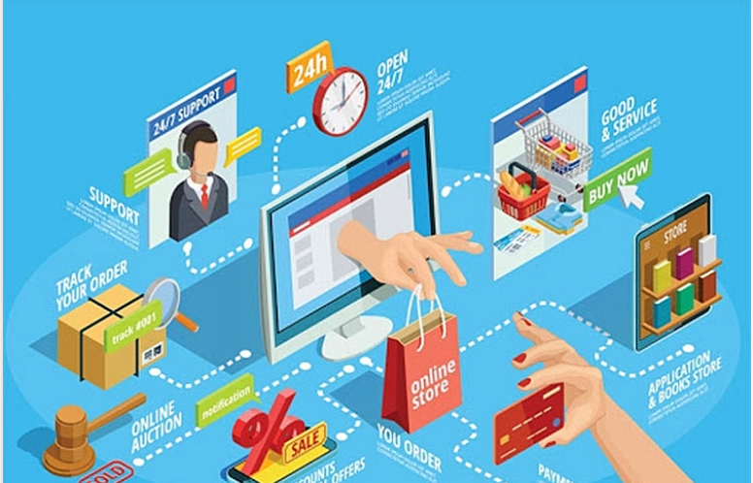
Giới thiệu tổng quan
Website bán đồ thể thao được xây dựng để tạo ra một giao diện trực quan và hấp dẫn cho khách hàng, giúp họ dễ dàng tìm kiếm và lựa chọn các sản phẩm phù hợp cho nhu cầu của bản thân.

Slide 5
Lý do chọn đề tài
Hiện nay, giá thuê mặt bằng kinh doanh đang tăng cao,gây khó khăn trong việc cân bằng chi phí khi mở cửa hàng.
Mong muốn áp dụng công nghệ hiện đại vào kinh doanh tăng hiệu xuất bán hàng.
Dễ dàng tiếp cận tới khách hàng
“Xây dựng website bán đồ thể thao Dr Minh Sport có tích hợp thanh toán trực tuyến” để tạo ra một nền tảng trực tuyến thuận tiện và đáng tin cậy giúp khách hàng có thể tìm kiếm, xem thông tin và mua sắm các sản phẩm một cách dễ dàng.

Slide 6

Công nghệ, ngôn ngữ sử dụng

Slide 7
Các chức năng
Đăng nhập, đăng ký
Quản lý sản phẩm
Tìm kiếm, xem sản phẩm
Quản lý thể loại
Thêm vào giỏ hàng
Quản lý đơn hàng
Thêm vào danh sách yêu thích
Quản lý người dùng
Đặt hàng
Quản lý thống kê

Slide 8





Quy trình mua hàng
Thêm vào giỏ hàng
Thêm thông tin nhận hàng
Đặt hàng
Proceed to checkout
Thanh toán
Chọn hình thức thanh toán
)

Slide 9
PHÂN TÍCH & THIẾT KẾ HỆ THỐNG
Phần 2

Slide 10
Các Actor
Vai trò | Chức năng
Quản trị viên (Admin) | Đăng nhập, Đăng xuất. Quản lý danh mục sản phẩm, sản phẩm, đơn hang, khách hang, thống kê.
Người xem (Viewer) | Đăng ký tài khoản. Tìm kiếm sản phẩm, xem thông tin sản phẩm.
Khách hàng (Customer) | Đăng ký tài khoản. Tìm kiếm, sản phẩm, xem thông tin sản phẩm. Đăng nhập, đăng xuất. Yêu thích sản phẩm. Quản lý giỏ hàng, đơn hàng, thanh toán , xem lịch sử đơn hàng.

Slide 11
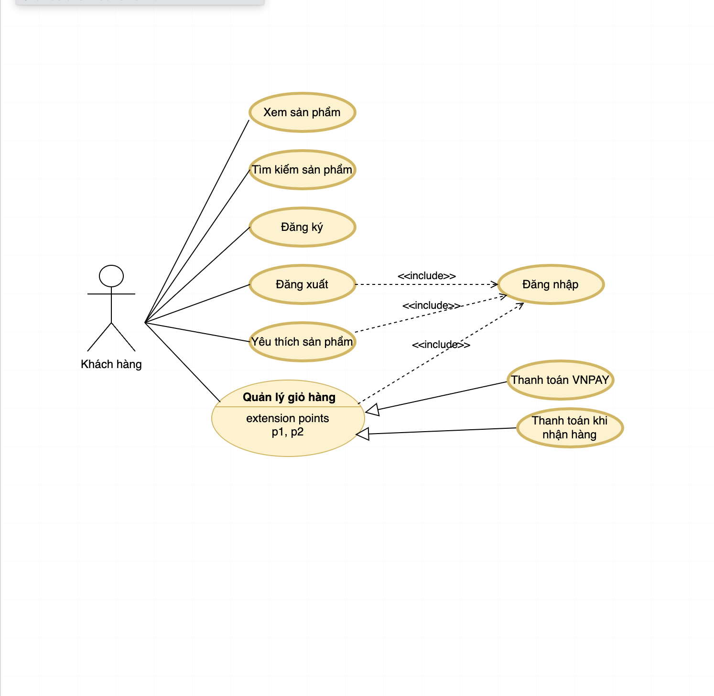
Các Usecase khách hàng

Slide 12
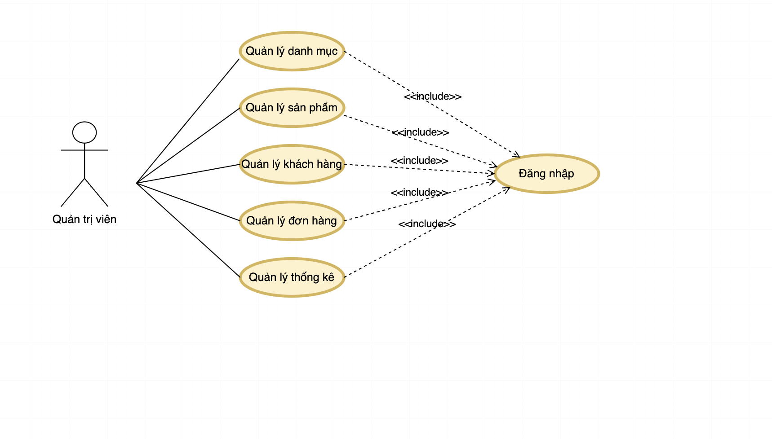
Các Usecase người quản trị

Slide 13
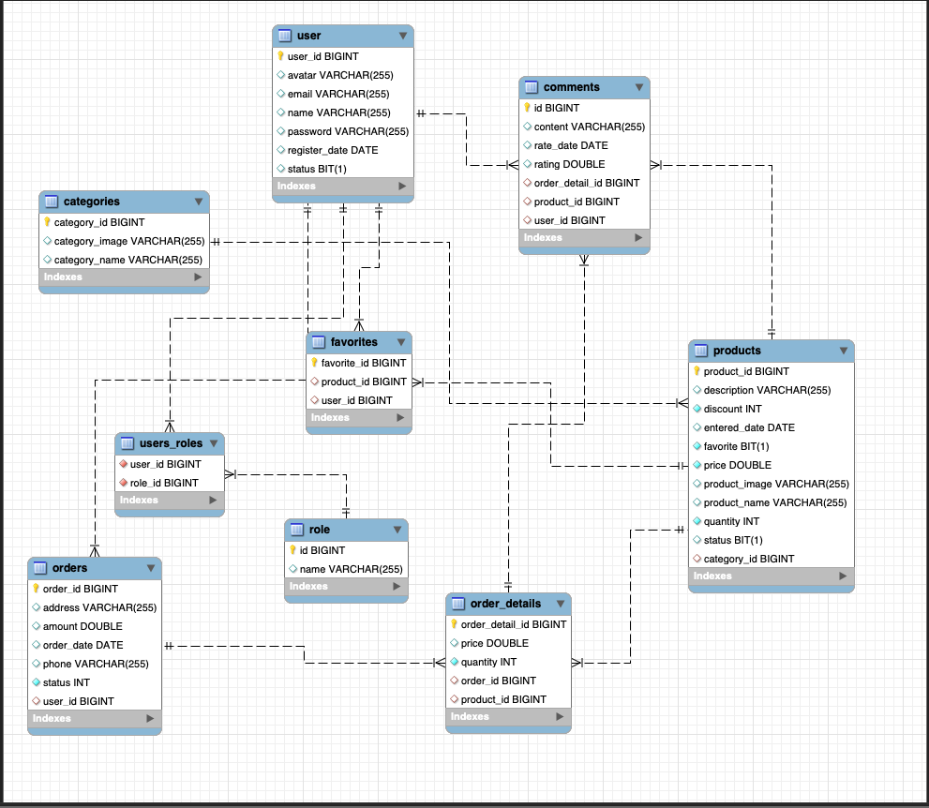
Cơ sở dữ liệu

Slide 14
DEMO
SẢN PHẨM
Phần 3

Slide 15
HẠN CHẾ &
HƯỚNG PHÁT TRIỂN
Phần 4

Slide 16
Hạn chế
1
Website còn nhỏ, một số chức năng chưa thực sự hoàn thiện
2
Website chưa được tối ưu về mặt hiệu năng
3
Chưa tích hợp được hệ thống chat thông minh vào website

Slide 17

Hướng phát triển
1
Tiếp tục hoàn thiện và cải tiến hiệu năng của website.
2
Nâng cấp hệ thống bảo mật,cập nhật thêm chức năng mới.
2
Tích hợp thêm hệ thống AI vào website.

Slide 18


